Slide 1
خطاناپذیری - پوکایوکه
بهبود کیفیت محصول از طریق جلوگیری از بروز عیب ( پوکایوکه )

Slide 2
خطاناپذیری - پوکایوکه

Slide 3
مرور کلی
مقدمه
تعاریف و مفاهیم
خرابی صفر و هزینه های آن
کیفیت خرابی صفر ZQC
درک خطاهای فرآیند
عناصر چهار گانه ZQC
مراحل هفت گانه پوکایوکه
روشهای پوکایوکه

Slide 4
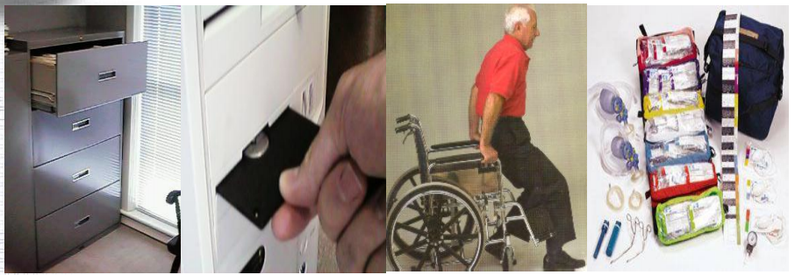
خطاناپذیری
عبارتست از استفاده از مشخصه های طراحی فرآیند جهت تسهیل و تصحیح فعالیتها ، جلوگیری از خطاهای ساده و یا کاهش اثرات منفی خطاها

Slide 5
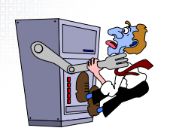
خطاناپذیری
رویکردی که از ابزارهای اتوماتیک و یا روشهایی جهت جلوگیری از خطاهای ساده انسانی و ماشینی بهره می برد . منشأاین خطاها می تواند عدم درک مسائل ، فراموشی ، خطا در شناسایی ، عدم تجربه و تمرکز حواس ، تأخیرات و ... باشد

Slide 6
خطاناپذیری
همه خطاها را نمی تواند در فرآیند از بین ببرد .
راه حل مناسبی را برای نقص های ایجاد شده در سیستم های پیچیده و غیر قابل پیش بینی نمی باشد .
به طور کامل شناخته و تجربه نشده است و در برخی موارد ( به خصوص خدمات ) استفاده از آن به آسانی صورت نمی گیرد .

Slide 7
موارد کاربرد خطاناپذیری
در عملیات دستی که به کارگر هشیار و گوش به زنگ نیاز دارد .
هنگامیکه خطا می تواند به از دست دادن جایگاه شغلی منجر شود .
هنگامیکه عملیات به تنظیم نیاز دارد .
هنگامیکه استفاده از مشکل بوده و یا اثر بخش نباشد .
هنگامیکه صفات و ویژگیها بجای اندازه گیری اهمیت دارند .
هنگامیکه هزینه آموزش و چرخش شغلی پرسنل بالا باشد .
هنگامیکه مشتری خطا می کند و تولید کننده را مقصر می داند .
هنگامیکه برخی علت های خرابی قابلیت تکرار دارند .
هنگامیکه نقص های خارجی هزینه نقص های داخلی را به طور چشمگیری افزایش می دهد ( رسیدن کالای معیوب به دست مشتری ) .

Slide 8
موارد عدم کاربرد خطاناپذیری
تست های مخرب .
نرخ تولید بسیار سریع باشد.
تغییر شیفت سریع تر از زمان واکنش و پاسخ باشد .
بازرسی شخصی هنگامیکه چارت های کنترل به صورت اثر بخش کنترل می شود .

Slide 9
چه عواملی سبب خرابی می شوند
فاکتورهای فرهنگی
پراکندگی
پیچیدگی
اشتباهات

Slide 10
ابزارهای دستیابی به خرابی صفر
فاکتورهای فرهنگی
- تیم کاری ، دوری از ترس ، تعهد مدیریت
پراکندگی
- SPC- Taguchi&doe
پیچیدگی
- نقشه فرآیند DFMEA
اشتباهات
- پوکا یوکه ، خطاناپذیری یا کنترل کیفیت صفر ( ZQC )

Slide 11
اهمیت خرابی صفر
حفظ میزان رضایتمندی و وفاداری مشتری
  مشتریان خوشحال به معنای فروش بیشتر هستند

Slide 12
اهمیت خرابی صفر
هزینه
همیشه هزینه هایی در سیستم وجود دارد که با خرابی های تولید مرتبط است

Slide 13
تعریف سیستم کیفیت خرابی صفر
امکان اشتباه اپراتور و ماشین وجود
. دارد
به دنبال راههایی باشید که از تبدیل خطا ها به خرابی ها جلوگیری کند

Slide 14
ZQC چهار مولفه
انجام ZQC با ترکیب چهار مولفه زیر صورت می گیرد :
1- بازرسی در مبدأ
2- بازرسی 100%
3- بازخور سریع
4- پوکا یوکه

Slide 15
بازرسی
سه رویکرد اصلی در بازرسی فرآیند محصول عبارتند از :
بازرسی استاندارد /قضاوتی
بازرسی آموزنده
بازرسی در مبدأ
در رویکرد سنتی دو مورد اول به صورت گسترده استفاده می شده است
تنها بازرسی مبدأمی تواند خرابی را از میان بردارد

Slide 16
بازرسی در مبدأ
بر پیشگیری به شناسایی تمرکز کنید
ZQC مولفه اول
بین بازرسی قضاوتی و آموزنده تفاوت قائل شوید
کنترل کردن خطا
ارائه بازخور قبل از فرآیند
اطمینان کامل از جلوگیری از محصول معیوب
میتواند شامل موارد زیر باشد:
سوئیچ های شناسایی
چراغ های هشدار دهنده
سیگنالهای صوتی
با ترکیب چک کردن و عمل کردن :
فعالیت در تمامی اوقات تحت کنترل قرار میگیرد .
شناسایی خطا
باز خور / اقدام اصلاحی

Slide 17
چک کردن و انجام / بازرسی مبدأ
بازرسی در مبدأ
فرآیند را جهت ایجاد شرایط بهینه و قبل از ایجاد خطا در فرآیند چک کنید :
بازخور سریع
اصلاح قبل از ایجاد خرابی

Slide 18
بازرسی 100%
بازرسی بر روی هر محصول در مبدأ
ZQCدومین مولفه از چهار مولفه
و بازرسی SQCتفکیک
به نمونه گیری اعتماد نکنید
از خرابی جلوگیری کنید
این فرض را که خرابی به صورت آماری و احتمالی رخ می دهد را کنار بگذارید
Zero Defects
هر چیزی را بر روی خط بازرسی کنید

Slide 19
بازخور سریع
شناسایی خطا سریعاًو در حداقل زمان انجام شود
ZDQ سومین مولفه از چهار مولفه
نگرش بازرسی سنتی را فراموش کنید :
مشکلات پس از فرآیند اصلاح می شود
شناسایی خطا پس از تبدیل به خرابی انجام می شود
دربرخی موارد شناسایی خطا غیر ممکن است
پیامهایی ر ا برای اپراتور ارسال می کند که خطا رخ ZDQ داده است
بازخور سریع = ZDQ بازرسی

Slide 20
پوکایوکه
سیستم خطا ناپذیری
ZQC چهارمین عنصر اساسی
برای کنترل کردن اشتباهات و شناسایی آن تنها به اپراتور وابسته نباشید
انجام بازرسی در مبدا و نه چندان هزینه بر بازخور سریع در تمام اوقات
“The machine shut down. We must have made an error!”
ابزارهای پوکایوکه سنسورها و جیگ هایی هستند که قابلیت 100% را تضمین می کنند .

Slide 21
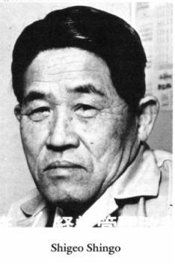
پوکایوکه
پوكايوكه توسط يك مهندس توليد ژاپني به نام شي جي يو شينگو ابداع شد.
او كسي است كه باعث ایجاد تحولات عظيمي در بسط مفهوم كنترل كيفيت در ژاپن شد.
وي ابتدا اين سيستم را Fool proofing يا اشتباهات احمقانه نام گذاشت كه چون براي كارگران خوشايند نبود،
نام آن را به Mistake proofing يا اشتباهات فراموشي تغيير داد و سپس آن را Fail sating يا خطاناپذيري نامید.
پوكا يوكه كه به­صورت ( Poh-Kah Yoh-Key) تلفظ مي­شود، در انگليسي به معناي پوكا( خطاهاي غير عمدي) و يوكه (پرهيز) است
نتيجه اين­كه پوكايوكه سيستمي است كه از هدر رفتن انرژي، زمان و منابع قبل از بروز خطا در آينده، جلوگيري مي­كند.

Slide 22
مشخصه های پوکایوکه
گران نیاشد
تولید کنندگانی که با این مساله آشنایی دارند بتوانند به صورت اثر بخش از آن بهره برند
بر مبنای سادگی و خلاقیت انجام شود
قابل اجرا باشد

Slide 23
پوکایوکه
پوکا یوکه چیست ؟
روشی است که از ابزارها و یا سنسورهایی استفاده می نماید که می توانند خطاهایی را شناسایی کنند که ممکن است از چشم اپراتور پنهان بمانند .
تاثیر می گذارد ZQCپوکایوکه بر دو عنصر
تشخیص سریع خرابی ( بازرسی در مبدا)
بازخور سریع برای اقدامات اصلاحی
پوکایوکه خطا را شناسایی کرده و هشدار میدهد و می تواند فرآیند را متوقف کند

Slide 24
پوکایوکه
پوکا یوکه و بازرسی مبدأ(رویکرد پیشگیرانه )
به طور کامل نیازمند استفاده از پوکا یوکه قبل و یا به ZQC اجرای سیستم
طور همزمان با بازرسی در حین فرآیند است .
پوکایوکه خطا را قبل بوجود آمدن قطعه معیوب در 100% اوقات شناسایی می کند

Slide 25
هفت راهنما برای دستیابی به پوکا یوکه
1- کیفیت فرآیند : فرآیند را به گونه ای طراحی کنید تا خرابی به صفر برسد .
2- استفاده از تیم های کاری : دانش و تجربه تیمی را برای بهبود مستمر به کار برید
3- حذف خطاها : روشهای حل مساله را به خوبی استفاده کنید تا از بروز خرابی جلوگیری کرده و به سمت خرابی صفر حرکت کنید
5why4- حذف علل بروز خطا : استفاده از تکنیک
5- از ابتدا کار را درست انجام دهید : منابع را بگونه ای مصرف کنید که فعالیت ها از ابتدا به درستی انجام شوند
6- از تصمیماتی که ارزش افزوده ایجاد نمی کنند پرهیز کنید : توجیه نکنید – فقط انجام دهید
7- استفاده از نگرش بهبود مستمر و جزئی : فرآیند بهبود را سریعاً انجام دهید و بر روی بهبود جزئی تاکید کنید تلاش ها اغلب باعث بهبود سریع و 100% نمی شوند .

Slide 26
پوکا یوکه
پوکا یوکه و بازرسی پس از فرآیند ( نگرش واکنشی )
بازرسی سریعا پس از فرآیند انجام می شود
اپراتور می تواند فرآیند را در مراحل مختلف بازرسی می کند
100% اثر بخشی نبوده و همه عیب ها را رفع نمی کند
در جلوگیری از خرابی اثر بخشی بوده زیرا از انتقال آن به مرحله بعد جلوگیری می نماید .
اگر چه روش بازرسی در منبع اثر بخش تر است ولیکن این روش در مقایسه با روش آماری اثر بخش تر می باشد ( بازخورها در این روش باعث کاهش میزان خرابی ها نمی شوند )

Slide 27
کنترل فرآیند به وسیله پوکایوکه
دو نگرش در سیستم پوکا یوکه در فرآیند ساخت منجر به موفقیت ZQC می شوند
1- رویکرد کنترلی
متوقف کردن فرآیند هنگامیکه خطا رخ می دهد ( نگهداری قطعات مشکوک در محل مناسب هنگامیکه عملیات به طور کامل بر روی آنها انجام نشده است
2- رویکرد هشدار دهنده
ارسال پیام به اپراتور به منظور متوقف ساختن فرآیند و اصلاح مشکل

Slide 28
سیتم هشدار دهنده
برخی مواقع قطع سیستم به طور اتوماتیک تنها گزینه نیست
سیستم هشدار دهنده جهت جلب توجه اپراتور می تواند مورد استفاده قرار گیرد
مثال سمت چپ نمونه مناسبی برای تشریح این مسأله است
کد دهی از طریق رنگ نیز یکی از روشهای غیر اتوماتیک است
از خاموش شدن آژیر خوشحال هستم زیرا الان قطعه معیوب تولید نمی کنم .
BEEP!
BEEP!
BEEP!

Slide 29
روشهایی برای استفاده پوکا یوکه
سیستم پوکا یوکه شامل سه روش اصلی زیر است
1- ارتباط
2- شمارش
3- توالی حرکت
هر کدام از روشهای بالا در سیستم کنترلی و هشدار دهنده می تواند استفاده شود .

Slide 30
روشهای ارتباط
استفاده از تکنولوژی پیشرفته ضروری نیست
ابزارهای ساده گهگاه بهترین روش هستند این ابزار می تواند یک پین و یا مانع ساده باشد .که قرار گرفتن قطعه در جای نامناسب و انجام فرآیند اشتباه جلوگیری می کند
توجه کنید که طراحی به گونه ای انجام شود که برای قطعات بدون شکل نیز قابل استفاده باشد یک قطعه کار با یک سوراخ برآمده و انتهای بدون شکل ، مثال مناسبی برای طراحی جیگ است .
این روش پیامهایی را برای اپراتور ارسال میدارد که قطعه در محل مناسبی قرار ندارد

Slide 31
روش ارتباط
سنسورها ، عنصر اصلی روش ارتباطی می باشند در این روش سنسورها با قطعه و یا شی تماس پیدا می کنند
Cylinder present
Missing cylinder;piston fully extended alarm sounds
در مثال روبرو سیلندر و پیستون به یکدیگر متصل بوده و تکمیل فرآیند مستلزم تماس تمامی سیلندر ها و پیستون ها با یکدیگر است در صورت عدم تماس حداقل یک سیلندر ، سوئیج حد عمل نمی کند و فرآیند بعدی انجام نمی گیرد .
Cannot proceed to next step.
Contact Method using limit switches identifies missing cylinder.

Slide 32

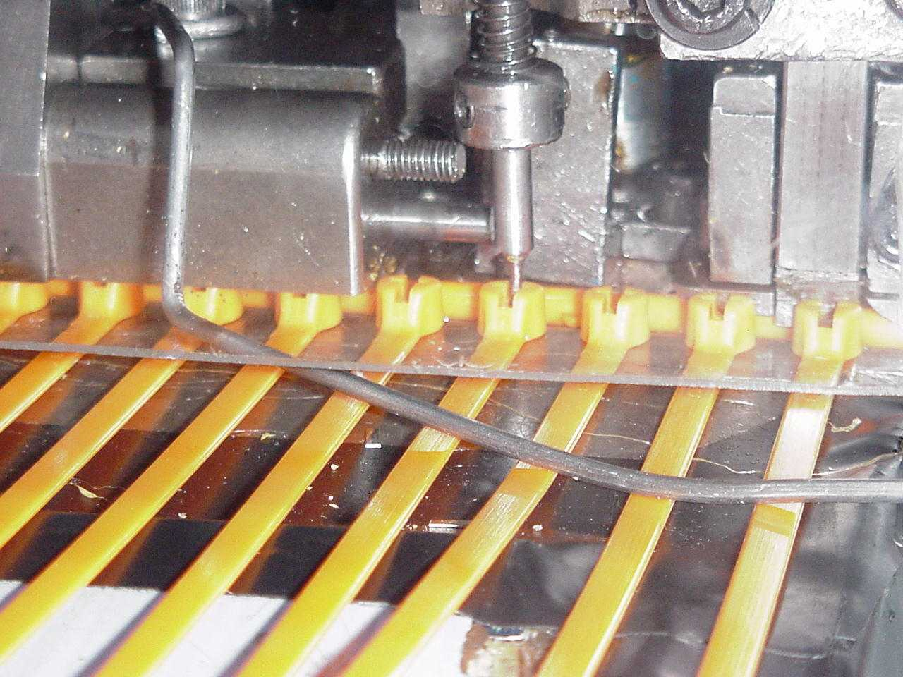
ابزارهای انتقال ( تماس )
یکی از مثالهایی ابزار ارتباط استفاده از سوییچ حد است . در این مورد هنگامیکه سوییچ با فلز در تماس است ، سیستم کار می کند و با قطع تماس سیستم غیر فعال می شود .

Slide 33
روش شمارش
این روش هنگامی استفاده می شود که تعداد عملیات مشخصی درفرآیند مورد نیاز بوده است و یا محصول از تعداد قطعات مشخصی تشکیل شده باشد .
یک سنسور تعداد دفعاتی که یک قطعه استفاده می شود و یا یک فرآیند کامل می شود را شمارش می نماید و تنها هنگامیکه شمارش صحیح باشد و با مقدار مورد نظر تطابق نداشته باشد قطعه را رها نمیکند .
در شکل روبرو از یک سوئیج حد برای شناسایی و شمارش تعداد سوراخ استفاده میشود . صدای زنگ به اپراتور اعلام میکند که مراحل فرآیند انجام شده است.

Slide 34
روش شمارش
رویکرد دیگر در این روش شمارش تعداد قطعات یا مولفه های مورد نیاز برای تکمیل فرآیند است چنانچه اپراتور قطعه اضافی پیدا کند بدین معنا است که بخشی از فرآیند انجام نشده است .
من یک قطعه اضافی دارم حتماً بخشی از عملیات انجام نشده است

Slide 35
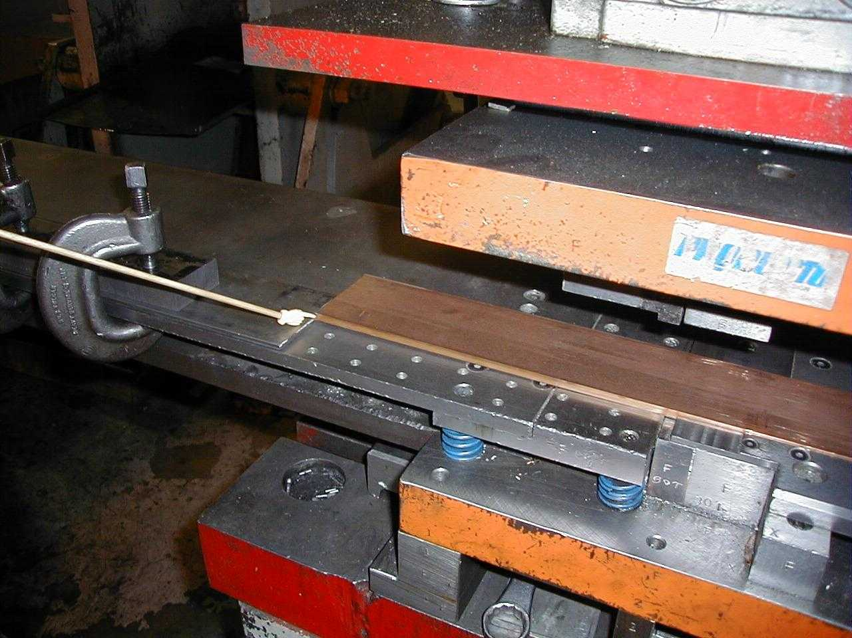
روش توالی حرکات
سومین روش پوکایوکه از سنسورهایی برای ثبت انجام یک حرکت یا یک مرحله استفاده می نماید . چنانچه مرحله مورد نظر انجام نشده باشد سنسور با ارسال پیغام دستگاه را متوقف و اپراتور را مطلع میسازد .
این روش از سنسورها و ابزار الکترونیکی استفاده می کند که به یک تایمر متصل است . در صورتی که حرکت انجام نشود ، سنسور با ارسال پیام دستگاه را متوقف و به اپراتور هشدار می دهد .

Slide 36
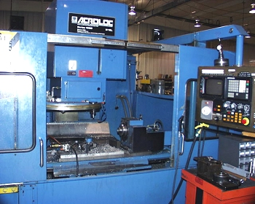
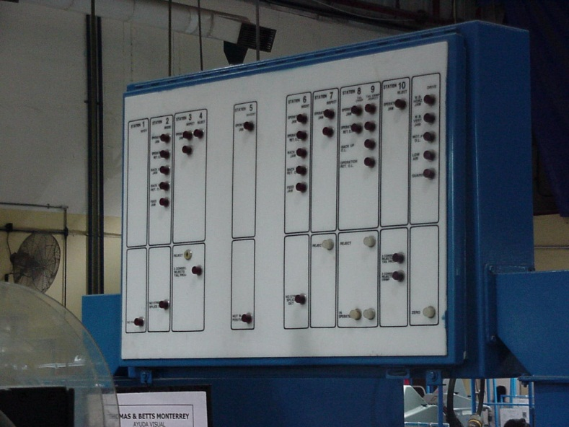
روش توالی حرکات
در این مثال دستگاه با یک بورد متصل است و در صورت انجام نشدن مرحله مورد نظر چراغ بورد روشن شده و دستگاه متوقف می شود .
Machine
Indicator Board

Slide 37
انواع ابزارهای حسی
ابزارهای مورد استفاده در پوکا یوکه را می توان در سه طبقه زیر قرار داد :
1- ابزارهای ارتباط فیزیکی
2- ابزارهای حسی انتقال انرژی
3- سنسورهای هشدار دهنده
هر طبقه از سنسورها شامل دامنه گسترده ای از ابزار آلات است که می تواند بسته به فرآیند استفاده شود .
Notes:
Sensing devices are the actual mechanism used to make contact, count, or identify the motion sequence of a work piece. They are the third tier of a poka-yoke system ( tires: approaches-methods-sensing devices).

Slide 38
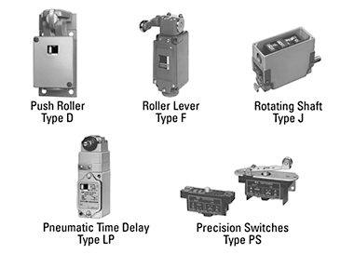
سنسورهای ارتباط فیزیکی
این ابزارهای از طریق لمس کردن فیزیکی یک شی کار می کنند . این شی می تواند یک قسمت از دستگاه یا قطعه تولید شده باشد
در اغلب این موارد این ابزارها هنگامیکه لمس می شوند سیگنال های الکترونیکی را ارسال می کنند بسته به نوع فرآیند این سیگنال می تواند عمیلیات را قطع و یا به اپراتور هشدار دهد .
Notes:
Various examples

Slide 39

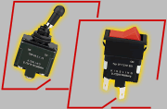
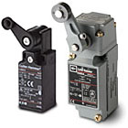

ابزار ارتباط فیزیکی
Toggle Switches
Limit Switches

Slide 40
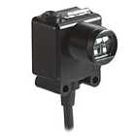
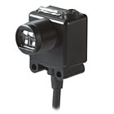
وسایل انتقال انرژی
سوئیچ های فوتو الکترونیک به همراه اشیاء شفاف و یا نیمه شفاف در این روش مورد استفاده قرار میگیرند .
روش انتقال :
از دو بخش ارسال کننده و دریافت کننده تشکیل شده است ارسال انرژی می تواند یک طرفه و یا دو طرفه باشد
Light
Transmitter
Receiver
Object
چنانچه شی در مسیر جریان قرار گیرد و ارتباط را قطع نماید سیستم متوقف می شود ( و برعکس )

Slide 41
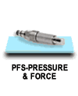
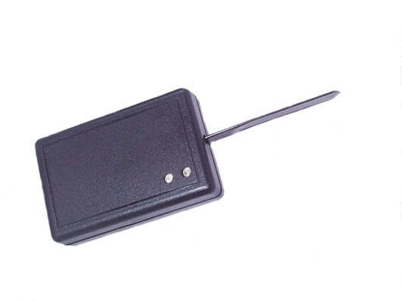
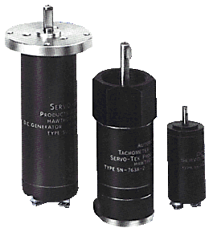
سنسورهای انرژی
این ابزار با استفاده از انرژی برای شناسایی و جلوگیری از خرابی مورد استفاده قرار میگیرد .
Fiber optic
Vibration
Photoelectric

Slide 42
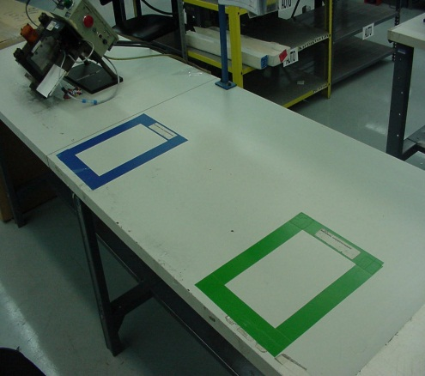
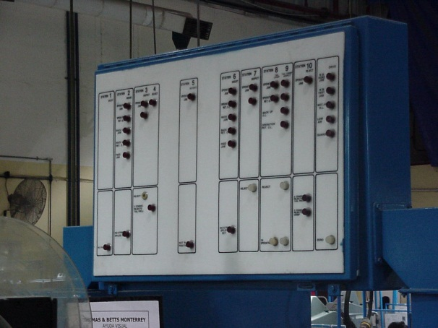
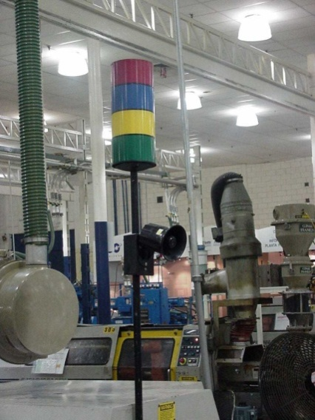
سنسورهای هشدار دهنده
کدهای رنگی
سنسورهای هشدار دهنده هنگام وجود مشکل به اپراتور پیام می دهد . این سنسورها از رنگهای ، زنگ ، چراغ برای جلب توجه کارگر استفاده می کند .
این سنسورها همراه با سنسورهای انرژی برای ارتباط پیوسته جهت جلب توجه اپراتور مورد استفاده قرار میگیرد .
چراغها به میکرو سوئیج و تایمر متصل شده است
چراغ ها

Slide 43


نتیجه گیری:
پوكايوكه مانند علم پرتاب يك موشك پيچيده نيست بلكه داراي قوانين و تكنيك­هاي ساده اي است كه مي­تواند صرفه جويي­هاي كلاني را براي سازمان داشته باشد.
حد و اندازه تكنيك­هاي پوكايوكه در كارهايي كه انجام مي­گيرد مشخص مي­شود.
براي پوكايوكه ايده­هاي بسیاري وجود دارد كه هريك مي­تواند داراي حد و اندازه خاص خود باشد.
اساس پوكايوكه بر احترام به ذكاوت و هوش كارگران مبتني است.
پوكايوكه با حذف كارهاي تكراري و فعاليت­هايي كه وابسته به حافظه و احتياط هستند،
وقت و فكر كارگران را آزاد مي­كند تا آنها بتوانند وقت خود را به انجام فعاليت­هاي ارزش آفرين اختصاص دهند.

Slide 44
سوالات
1- پوکا یوکه چیست و مشخصه های آن را نام ببرید ؟
پوكايوكه سيستمي است كه از هدر رفتن انرژي، زمان و منابع قبل از بروز خطا در آينده، جلوگيري مي­كند. . گران نیاشد -تولید کنندگانی که با این مساله آشنایی دارند بتوانند به صورت اثر بخش از آن بهره برند -بر مبنای سادگی و خلاقیت انجام شود -قابل اجرا باشد .
2- روشهای استفاده از پوکا یوکه را نام برده و به اختصار توضیح دهید ؟
ارتباط :ارتباط این روش پیامدهایی را برای اپراتور ارسال می دارد که قطعه در محل مناسبی قرار ندارد . سنسورهای عنصر اصلی روش ارتباطی می باشند در این روش سنسورها با قطعه یا شی تماس پیدا می کنند .
شمارش : این روش هنگامی استفاده می شود که تعداد عملیات مشخصی در فرآیند مورد نیاز بوده است و یا محصول از تعداد قطعات مشخص تشکیل شده است . یک سنسور تعداد دفعاتی که یک قطعه استفاده می شود و یا یک فرآیند کامل می شود را شمارش می کند و تنها زمانیکه شمارش صحیح باشد و با مقدار مورد نظر تطابق نداشته باشد قطعه را رها نمی کند .
توالی حرکت : برای ثبت انجام یک حرکت یا یک مرحله استفاده می نماید چنانچه مرحله مورد نظر انجام نشده باشد سنسور با ارسال پیغام دستگاه را متوقف و اپراتور را مطلع میسازد .

Slide 45
سوالات
3- ابزارهای مورد استفاده در پوکا یوکه را نام برده و به اختصار توضیح دهید ؟
ابزارهای ارتباط فیزیکی :از طریق لمس کردن فیزیکی یک شی کار می کنند این شی می تواند یک قسمت از دستگاه یا قطعه تولید شده باشد .
ابزارهای حسی انتقال انرژی: از دو بخش ارسال کننده و دریافت کننده تشکیل شده است ارسال انرژی می تواند یک طرفه یا دو طرفه باشد . این ابزار با استفاده از انرژی برای شناسایی و جلوگیری از خرابی مورد استقاده قرار میگیرد .
ابزار سنسورهای هشدار دهنده :هنگام وجود مشکل به اپراتور پیام می دهد این سنسورها از رنگها – زنگ – چراغ برای جلب توجه کارگر استفاده می شود .
4- عناصر چهار گانه ZQC را نام ببرید ؟ بازرسی در مبدأ- بازرسی 100% - بازخور سریع – پوکایوکه
5- ابزارهای دستیابی به خرابی صفر را نام ببرید ؟ فاکتورهای فرهنگی – پراکندگی – پیچیدگی – اشتباهات
پایان

Slide 46
سوالات فصل دهم پوکایوکه
1)-تکنیکهای بازرسی به ئمنظورکنترل کیفیت رانام ببرید؟
_بازرسی قضاوتی _بازرسی اطلاعاتِی_بالزرسی منشساء
2)-اجزای کنترل کیفیت صفر( ZQC )رانام ببرید؟
_بازرسی منشاء_بازرسی صددرصدی_اقدام فوری
3)- پوکایوکه چیست؟ومفهوم کنترل کیفی صفرراتوضیح دهید؟
یک مهدس تولید ژاپنی به نام شی جی یو شینگوبود که این نظریه را به صورت ابزاری قوی برای رسیدن به عیوب صفر وسرانجام حذف بازرسی های کنترل کیفی بسط داد
کنترل کیفی صفریک روش کنترل کیفیت جهت رسیدن به خرابی صفراست وبراین اصل استواراست که جلوی ایجادضایعات راازطریق کنترل اجرای فرایند می توان گرفت وهمان مفهوم پوکایوکه می باشد

Slide 47
4)- عوامل ایجادکننده خرابی رانام ببرید؟
_ خطادرطراحی فرایند _تغییرپذیری فرایندها _استفاده ازموادمناسب _فرسایش تجهیزات ونامناسب بودن آن ها _نهایتا چهار حالت بطورصحیح اجرا شونداشتباهات ساده انسانی دربعضی مواقع به وقوع می پیوندند ومنجربه بروزخرابی هایی میشوند
5)- استفاده ازابزارهای اکتشافی در پوکایوکه به چه منظوری است ؟ وبه چند گروه تقسیم می شوند؟
بسیاری ازخطاها به دلیل دقت پایین اپراتورها درحین فرایند ،اتفاق می افتد ابزارهای اکتشافی وسنسورها موجب می شوندکه ازاشتباهات تشخیصی اپراتورها درحین فرایند
جلوگیری شودوبه سه گروه عمده تقسیم می شوند:
1)- سنسورهای تماس فیزیکی
2)- سنسورهای انرژی
3)- سنسورهایی که می توانند تغییرات درشرایط فیزیکی را شناسایی کنند

